Slide 1
HƯỚNG DẪN HỌC TẬP BỘ MÔN
Chuẩn bị :
- Sách giáo khoa Ngữ văn 6 tập 1,2 bộ “ Chân trời sáng tạo” và đồ dùng học tập.( bút viết bài và bút đỏ ghi đề mục, từ khóa)
- Vở viết : 2 quyển
+ Quyển 1: Ghi chép bài ở lớp( lí thuyết và luyện tập trên lớp)
+ Quyển 2: Dùng để soạn bài và làm bài tập.
Đối với vở bài tập, các em làm trực tiếp vào vở in sẵn.
- Trước tiết học, các em xem phân phối chương trình tiết tiếp theo học bài nào để đọc bài và chuẩn bị bài cho tốt.( cô đã gửi vào nhóm môn văn ppct)

Slide 2
HƯỚNG DẪN HỌC TẬP BỘ MÔN
Ở lớp :
Chú ý nghe giảng.
Mạnh dạn phát biểu xây dựng bài.
Tích cực hoạt động nhóm.
Ghi chép bài đầy đủ.
Về nhà :
Học và nắm kiến thức cơ bản của bài cũ (Phần đã ghi trong tiết học và phần ghi nhớ trong sách giáo khoa sau mỗi bài học phải học thuộc.)
Làm bài tập được giao.
Chuẩn bị bài mới.

Slide 3
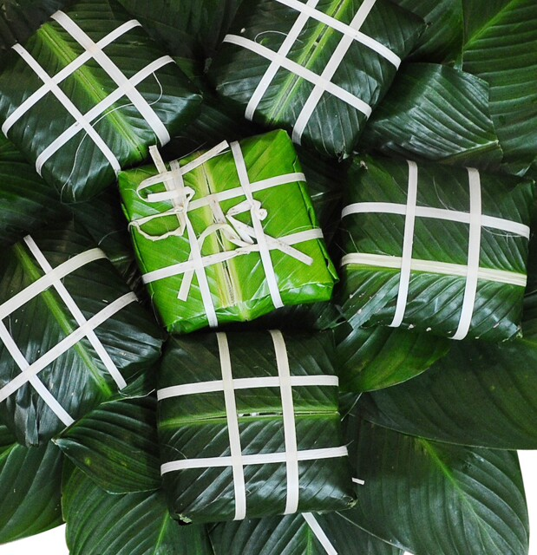
Mỗi khi tết đến xuân về người Việt Nam chúng ta lại nhớ đến câu đối rất đỗi quen thuộc :
Thịt mỡ dưa hành câu đối đỏ
Cây nêu, tràng pháo, bánh chưng xanh.
Bánh chưng cùng bánh giầy là hai thứ bánh không những rất ngon mà còn có ý nghĩa không thể thiếu trong mâm cỗ Tết của dân tộc Việt Nam. Hai thứ bánh đó ra đời từ thời vua Hùng thứ 6?

Slide 4
ÔN TẬP: BÁNH CHƯNG, BÁNH GIẦY
I. TÌM HIỂU CHUNG:
- Thể loại: Truyền thuyết
- Bánh chưng bánh giầy thuộc nhóm các tác phẩm truyền thuyết về thời đại các vua Hùng dựng nước.

Slide 5
BÁNH CHƯNG, BÁNH GIẦY (Truyền thuyết)
I. Đọc – Tìm hiểu chung văn bản
4. Tóm tắt văn bản

? Em hãy tóm tắt ngắn gọn nội dung của văn bản ?
Hùng Vương về già muốn truyền ngôi cho con nào làm vừa ý, nối chí nhà vua. Các ông lang đua nhau làm cỗ thật hậu, riêng Lang Liêu được thần mách bảo, dùng gạo làm hai thứ bánh để dâng vua. Vua cha chọn bánh của Lang Liêu để tế trời đất cùng Tiên Vương và nhường ngôi cho chàng. Từ đó nước ta có tục làm bánh chưng, bánh giầy vào ngày Tết.

Slide 6
BÁNH CHƯNG, BÁNH GIẦY (Truyền thuyết)
II. Đọc – Tìm hiểu văn bản
1. Vua Hùng chọn người nối ngôi

? Vua Hùng chọn người nối ngôi trong hoàn cảnh nào ? Với ý định ra sao và bằng hình thức gì ?
- Hoàn cảnh truyền ngôi:
+ Vua đã già.
+ Giặc ngoài đã yên, đất nước yên bình.
+ Các con đông (20 người).
-Tiêu chuẩn người nối ngôi:
+ Nối chí vua.
+ Không nhất thiết phải là con trưởng.
- Hình thức thử thách : Nhân ngày lễ Tiên vương, các lang dâng lễ vật sao cho vừa ý vua.

Slide 7
BÁNH CHƯNG, BÁNH GIẦY (Truyền thuyết)
II. Đọc – Tìm hiểu văn bản
1. Vua Hùng chọn người nối ngôi
? Em có nhận xét gì về ý tưởng, hình thức và điều kiện nối ngôi của Hùng Vương so với tục lệ truyền ngôi từ trước?
- Không theo lệ truyền ngôi từ trước.
- Vua Hùng chú trọng tài năng, không coi trọng thứ bậc con trưởng và con thứ.
- Thể hiện sự sáng suốt và tinh thần bình đẳng.

Slide 8
BÁNH CHƯNG, BÁNH GIẦY (Truyền thuyết)
II. Đọc – Tìm hiểu văn bản
2. Cuộc đua tài dâng lễ vật
a.Các lang
? Việc các lang đua nhau tìm lễ vật thật quý, thât hậu chứng tỏ điều gì?

- Các lang không hiểu ý vua cha. Các lang cho rằng ai chẳng vui lòng, vừa ý trước lễ vật quí hiếm.
- Suy nghĩ hạn hẹp.
-Tăng sức hấp dẫn cho câu chuyện.

Slide 9
BÁNH CHƯNG, BÁNH GIẦY (Truyền thuyết)
II. Đọc – Tìm hiểu văn bản
2. Cuộc đua tài dâng lễ vật
b. Lang Liêu
? Lang Liêu cũng là lang nhưng khác các lang ở điểm nào ? Vì sao thần chỉ giúp đỡ cho Lang Liêu ?
- Trong các lang (con vua), chàng là người “thiệt thòi nhất”.
- Chàng mồ côi mẹ, thật thà, nghèo khó. Tuy là lang, nhưng từ khi lớn lên, chàng “ra ở riêng chỉ chăm lo việc đồng áng, trồng lúa, trồng khoai…
- Lang Liêu thân là con vua nhưng phận rất gần gũi với dân thường.

Slide 10
Tiết 1, 2 – Văn học: BÁNH CHƯNG, BÁNH GIẦY (Truyền thuyết)
II. Đọc – Tìm hiểu văn bản
2. Cuộc đua tài dâng lễ vật
b. Lang Liêu
Lang Liêu có hiểu được ý của thần không? Qua đó cho thấy Lang Liêu là một người như thế nào?
Chàng “hiểu được ý thần” : (“Trong trời đất không có gì quý bằng hạt gạo…Các thứ khác tuy ngon, nhưng hiếm, mà con người khó có được”) và thực hiện được ý thần : “Hãy lấy gạo làm bánh mà lễ Tiên vương.” Còn các lang khác chỉ biết mang tiến cúng Tiên vương sơn hào hải vị - những món ăn ngon nhưng vật liệu để chế biến thành các món ăn ấy thì không phải ai cũng có được.

- Mồ côi mẹ, thật thà, nghèo khó, chăm việc đồng áng, có lòng hiếu thảo.
-Chàng được thần báo mộng.

Slide 11
BÁNH CHƯNG, BÁNH GIẦY (Truyền thuyết)
II. Đọc – Tìm hiểu văn bản
2. Cuộc đua tài dâng lễ vật
b. Lang Liêu
? Trước lời báo mộng của thần, Lang Liêu đã bắt tay vào quá trình chuẩn bị lễ vật như thế nào?
Chàng chọn thứ gạo nếp thơm lừng, trắng tinh, hạt nào hạt nấy tròn mẩy, đem vo thật sạch, lấy đậu xanh, thịt lợn làm nhân, dùng lá dong trong vườn gói thành hình vuông, nấu một ngày, một đêm thật nhừ. Để đổi vị, đổi kiểu, cũng thứ gạo nếp ấy, chàng đồ lên, giã nhuyễn, nặn hình tròn.
? Tại sao thần đã không chỉ dẫn cụ thể cho Lang Liêu hoặc làm giúp lễ vật cho chàng ?

- Thể hiện sự thông minh, tài giỏi, sáng tạo của Lang Liêu. Đề cao lao động.

Slide 12
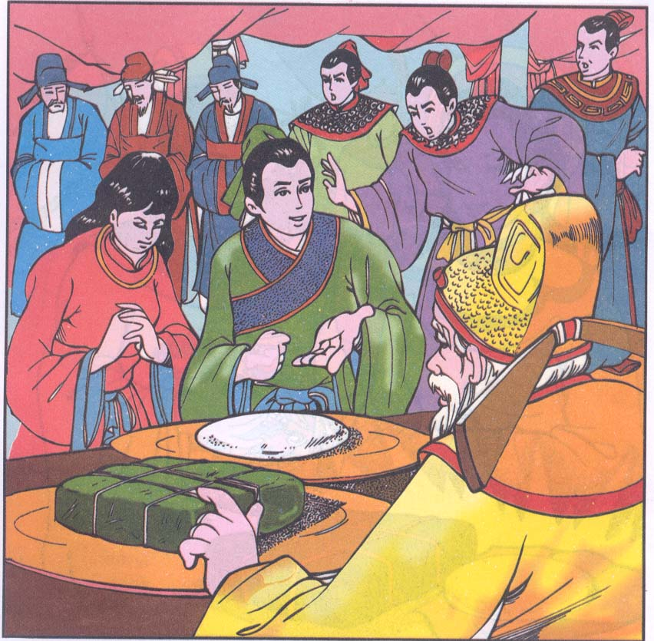
BÁNH CHƯNG, BÁNH GIẦY (Truyền thuyết)
II. Đọc – Tìm hiểu văn bản
3. Kết quả của cuộc thi tài
? Vì sao hai thứ bánh của Lang Liêu được vua cha chọn để tế Trời, Đất, Tiên vương và Lang Liêu được chọn nối ngôi vua ?
- Hai thứ bánh có ý nghĩa thực tế: quý trọng nghề nông, quý trọng hạt gạo nuôi sống con người và là sản phẩm do chính con người làm ra.
- Hai thứ bánh có ý nghĩa sâu xa: tượng Đất, tượng Trời, tượng muôn loài.
- Hai thứ bánh ấy, do vậy, hợp ý vua, chứng tỏ được tài đức của con người có thể nối chí vua. Đem cái quý nhất trong trời đất, của ruộng đồng, do chính tay mình làm ra mà tiến cúng Tiên vương, dâng lên cha thì đúng là người con tài năng, thông minh, hiếu thảo, trân trọng những người sinh thành ra mình.

Slide 13
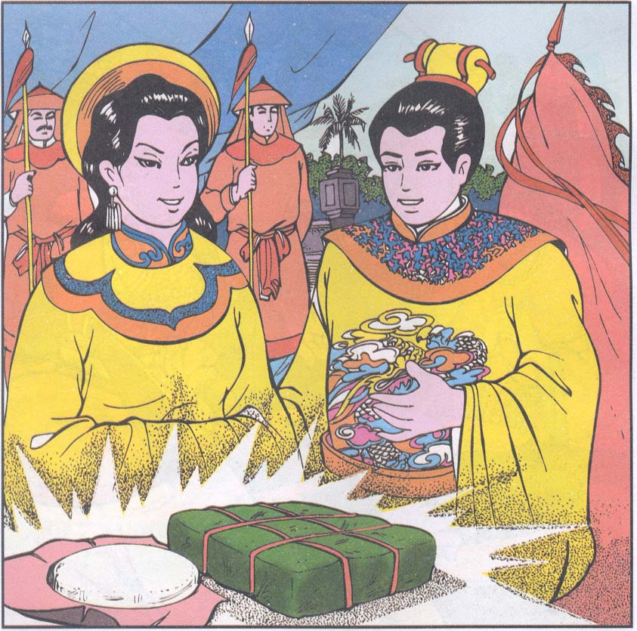
Tiết 1, 2 – Văn học: BÁNH CHƯNG, BÁNH GIẦY (Truyền thuyết)
II. Đọc – Tìm hiểu văn bản
3. Kết quả của cuộc thi tài
? Kết quả của cuộc thi tài như thế nào?

- Lang Liêu được chọn nối ngôi vua.

Slide 14
BÁNH CHƯNG, BÁNH GIẦY (Truyền thuyết)
III. Tổng kết
1. Ý nghĩa của truyện
? Hãy nêu ý nghĩa của truyện?
- Truyện giải thích nguồn gốc hai loại bánh cổ truyền của dân tộc: bánh chưng, bánh giầy.
- Truyện đề cao lao động, đề cao nghề nông.
- Giải thích phong tục làm bánh chưng, bánh giầy để thờ cúng tổ tiên ngày Tết.

Slide 15
BÁNH CHƯNG, BÁNH GIẦY (Truyền thuyết)
III. Tổng kết
2. Giá trị nghệ thuật:
? Hãy nêu giá trị nghệ thuật của truyện?
- Truyện mang nét tiêu biểu của nghệ thuật truyện dân gian: kể theo trình tự thời gian.
- Truyện có nhiều chi tiết tưởng tượng, kì ảo (thần báo mộng cho Lang Liêu.)

Slide 16
BÁNH CHƯNG, BÁNH GIẦY (Truyền thuyết)
III. Tổng kết
Truyền thuyết “Bánh chưng, bánh giầy” vừa giải thích nguồn gốc của bánh chưng, bánh giầy vừa phản ánh thành tựu văn minh nông nghiệp ở buổi đầu dựng nước với thái độ đề cao lao động, đề cao nghề nông và thể hiện sự thờ kính Trời, Đất, tổ tiên của nhân dân ta. Truyện có nhiều chi tiết nghệ thuật tiêu biểu cho truyện dân gian (nhân vật chính - Lang Liêu – trải qua cuộc thi tài, được thần giúp đỡ và nối ngôi vua…)

Slide 17
BÁNH CHƯNG, BÁNH GIẦY (Truyền thuyết)
Luyện tập
Bài tập 1:
Nêu ý nghĩa của phong phục ngày Tết nhân dân ta làm bánh chưng, bánh giầy ?
- Đề cao nghề nông, đề cao sự thờ cúng Trời, Đất và tổ tiên của nhân dân ta.
- Cha ông ta đã xây dựng phong tục tập quán của mình từ những điều giản dị nhưng rất thiêng liêng và giàu ý nghĩa.
- Giữ gìn truyền thống văn hóa đậm đà bản sắc dân tộc và làm sống dậy câu chuyện “Bánh chưng, bánh giầy” trong kho tàng truyện dân gian Việt Nam.

Slide 18
Bài 2: Tại sao có thể nói:Lang liêu- người anh hùng văn hóa của người Việt ?(10p)

Slide 19
Lang liêu- người anh hùng văn hóa của người Việt.
Sáng tạo ra BCBG
– Thể hiện sự trân trọng với sản vật nồng nghiệp :lúa gạo, đậu xanh, thịt heo, lá dong…
– Khơi nguồn truyền thống làm BCBG ngày tết để thờ cúng Trời Đất, tổ tiên.
-> Lang Liêu là tượng đài của người anh hùng văn hóa trong tâm thức dân gian Việt Nam.

Slide 20
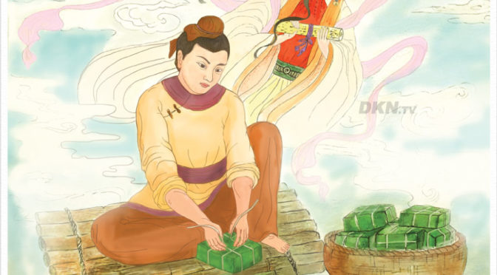
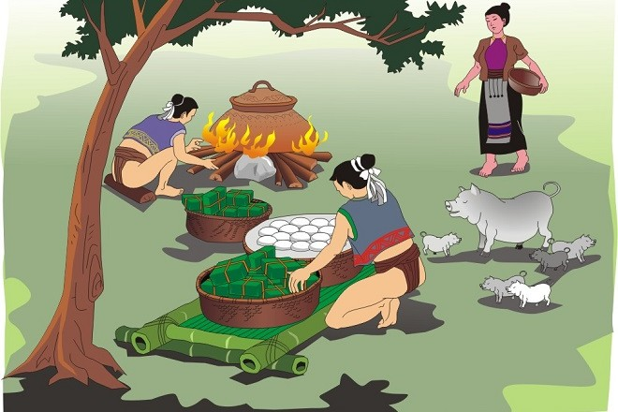
VẬN DỤNG
Trong truyện “Bánh chưng, bánh giầy”, Hùng Vương có ý định truyền ngôi cho người con nào ?
Người con trưởng.
Người con thứ.
Người con có lễ vật lạ và quý.
Người con làm vừa ý và nối được chí vua cha.

Slide 21
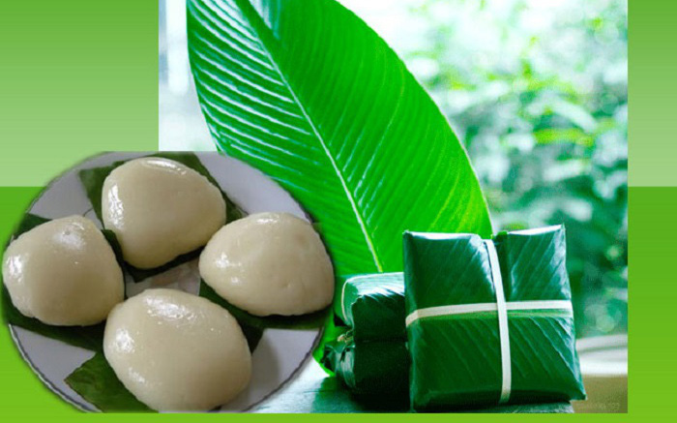
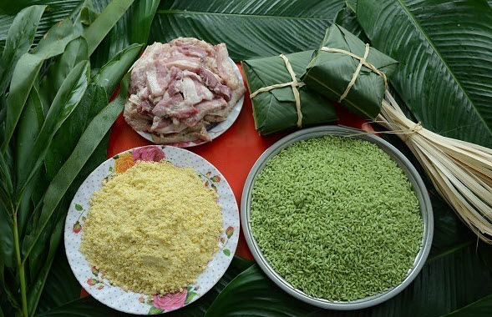
CỦNG CỐ
2. Tại sao lễ vật của Lang Liêu dâng lên vua cha là những lễ vật “không gì quý bằng” ?
Lễ vật ăn được và rất ngon.
Lễ vật chưa từng có.
Lễ vật được làm từ những thứ bình thường nhưng giàu ý nghĩa.
Lễ vật quý hiếm, khó tìm và đắt tiền.

Slide 22
3. Nối ý ở cột A và cột B sao cho đúng để hiểu một số từ khó
A
B
A – soi xét và làm chứng.
1. Tổ tiên
B – các thế hệ cha ông, cụ kị…đã qua đời.
2. Phúc ấm
3.Chứng giám
C – Phúc của tổ tiên để lại cho con cháu.

Slide 23
BÁNH CHƯNG BÁNH GIẦY (Truyền thuyết)
I. Đọc – Tìm hiểu chung văn bản
1. Đọc, chú thích
2. Bố cục: 3 phần
3. Tóm tắt văn bản
II. Đọc – Tìm hiểu văn bản
1. Vua Hùng chọn người nối ngôi:
- Hoàn cảnh truyền ngôi:
+ Vua đã già.
+ Giặc ngoài đã yên, đất nước yên bình.
+ Các con đông (20người).
-Tiêu chuẩn người nối ngôi:
+ Nối chí vua.
+ Không nhất thiết phải là con trưởng.
- Hình thức thử thách: Nhân ngày lễ Tiên vương, các lang dâng lễ vật sao cho vừa ý vua.

Slide 24
BÁNH CHƯNG BÁNH GIẦY (Truyền thuyết)
2. Cuộc đua tài dâng lễ vật:
a. Các lang:
- Các lang không hiểu ý vua cha. Các lang cho rằng ai chẳng vui lòng, vừa ý trước lễ vật quí hiếm.
- Suy nghĩ hạn hẹp.
- Tăng sức hấp dẫn cho câu chuyện.
b. Lang Liêu:
- Mồ côi mẹ, nghèo, thật thà, có lòng hiếu thảo, chăm việc đồng áng .
- Chàng được thần báo mộng.
- Thông minh, tài giỏi, sáng tạo. Đề cao lao động.
3. Kết quả của cuộc đua tài:
- Lang Liêu được chọn nối ngôi vua.
III. Tổng kết:
IV. Luyện tập

Slide 25
DẶN DÒ
- Tóm tắt truyện, nhập vai nhân vật Lang Liêu kể lại chuyện bằng ngôi kể thứ nhất.
- Nắm nội dung và ý nghĩa truyện.

Slide 26
www.themegallery.com
Love

